Slide 1
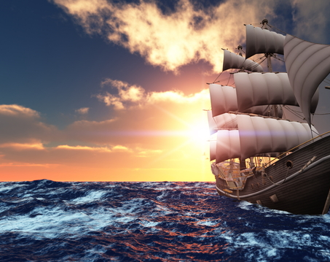
めあて
速さと道のりから時間 を求めよう。

Slide 2
速さ
時速50km
言いかえると
1時間あたり50km進む
言いかえると
50km進むのに
1時間かかる
100km進むのに
2時間かかる

Slide 3
速さ
時速5km
1時間あたり5km進む
言いかえると
5km進むのに
1時間かかる
10km進むのに
2時間かかる

Slide 4
速さ
時速60km
言いかえると
1時間あたり60km進む
言いかえると
60km進むのに
1時間かかる
60km進むのに
60分かかる
120km進むのに
2時間かかる

Slide 5
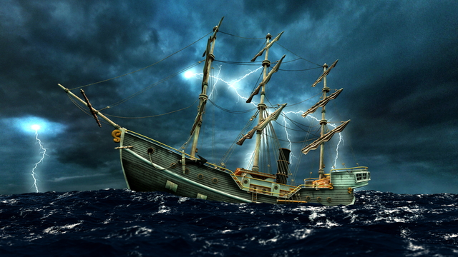
敵艦隊が時速5kmで近づいている。この船までのきょりは20kmだ。
あと何時間でくるのじゃ。
それまでに
戦闘準備じゃ

Slide 6
時速5km … 速さ
20km進む …道のり
5km進むのに
時間を求める
1時間かかる
0
5
10
15
20
(km)
0
(時間)
1
2
3
4
道のり
÷
速さ
＝時間
20÷5
＝4
答え あと4時間

Slide 7
時間を求める
20kmを1時間で進む
未確認物体が時速20kmでこちらに進んでおる。
わが軍とのきょりは100kmだ。何時間で遭遇する？
20
40
60
80
100
(km)
0
0
1
2
3
4
？
(時間)
道のり÷速さ＝時間
式
100÷20
＝5
答え 5時間

Slide 8
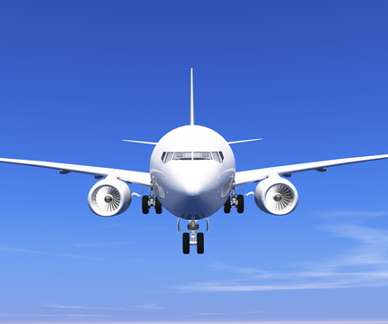
どっちが速い？
音の速さ
秒速340ｍ
飛行機の速さ
時速1080ｍ
どうやってくらべるのじゃ

Slide 9
どっちが速い？
音の速さ
飛行機の速さ
秒速340ｍ
時速1080ｍ
飛行機のほうが速いよ
音だよ1秒間に音は340ｍだよ
どうやったらくらべられるのかな？

Slide 10
秒速と時速 どうやってくらべるのじゃ
音の速さ
飛行機の速さ
秒速340ｍ
時速1080ｍ
速さの単位をそろえる
時速にする
秒速にする
分速にする

Slide 11
速さ
×60
×60
60秒間
60分間
１秒間
１分間
１時間

Slide 12
速さ
(秒速×3600＝時速)
秒速
×60
×60
=
時速
×60
×60
秒速
分速
時速

Slide 13
音の速さ
速さの単位をそろえる
飛行機の速さ
時速にする
秒速340ｍ
時速1080kｍ
秒速340ｍ=秒速0.34km
秒速
×60
×60
=
時速
時速
0.34
×60
×60
＝1224
音の速さ
飛行機の速さ
時速
1224km
時速1080kｍ
音の速さの方が速い

Slide 14
どっちが速い？
飛行機の速さ
音の速さ
時速1080ｍ
秒速340ｍ
音の速さ
音の速さの方が速い
時速
1224km
＝マッハ1
音速のことをマッハという
マッハ２とは，音速の2倍のスピード 時速1224km×２

Slide 15
÷60
÷60
１秒間
１分間
１時間
分速を秒速に
時速を分速に
÷60
÷60
飛行機の速さ
秒速300m
分速18㎞
時速1080㎞
÷3600
時速を秒速に

Slide 16
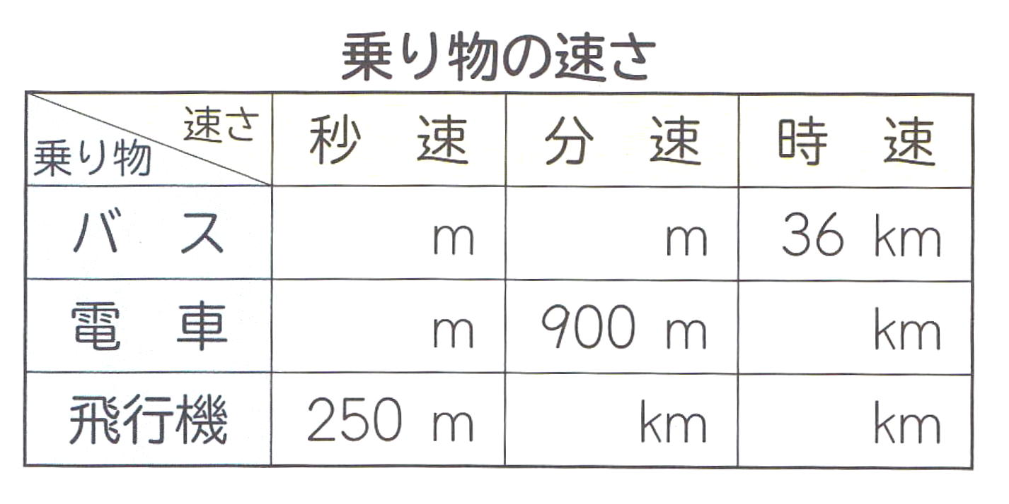
×60
×60
÷60
÷60

Slide 17
÷60
÷60
10
600
36km=
36000m
15
÷60
×60
54
秒速は
分速は
×60
15
×60
900
600÷60＝10
36000m÷60＝600

Slide 18
10
600
÷60
×60
15
54
時速は
秒速は
900×60＝54000
900÷60＝15
54000ｍ＝54km

Slide 19
分速は
時速は
250×60＝15000
15×60＝900
15000m＝15km
×60
×60
15
900

Slide 20
30分
0.5時間
＝
＋30分
60分
1時間
＝
＋30分
90分
1時間30分
＝
＝
1.5時間
＋30分
120分
2時間
＝
＋30分
150分
2時間30分
2.5時間
＝
＝
＋30分
180分
3時間
＝
＋30分
210分
3時間30分
3.5時間
＝
＝
＋30分
＝
4時間
240分

Slide 21
速さ＝道のり÷時間
①10㎞を150分で歩いたときの時速□㎞
時速を出すので，150分を時間になおす。
150分＝2時間30分＝2.5時間
（30分は0.5時間）
10kmを2.5時間で歩いた
道のり
時間
速さ＝道のり÷時間

Slide 22
10kmを2.5時間で歩いた
？
10
0
(km)
3
(時間)
0
0.5
1
1.5
2
2.5
2.5倍
道のり÷時間＝速さ
4
式
10÷2.5＝
時速4km

Slide 23
①10㎞を150分で歩いたときの時速□㎞
時速を出すので，
150分を時間になおす。
150分＝2時間30分＝2.5時間
または，
分速を出して
６０倍する
10÷150×60＝$\frac{10}{150}$×60
＝４
速さ＝道のり÷時間
？
10
(km)
0
0
1
2.5
(時間)
4
式
10÷2.5＝
時速4km

Slide 24
②秒速200ｍの飛行機が
1分間に進むきょり□㎞
1分間=60秒
速さ×時間＝道のり
式
200×60＝
12000
12km

Slide 25
③ 分速600ｍのバスが3km進むのに
かかる時間
単位をそろえる
3km＝3000ｍ
道のり÷速さ＝時間
式
3000÷600＝
5
5分

Slide 26
3. 打ち上げ花火が見えてから，3秒後に音が聞こえました。
音の速さを秒速340ｍとすると，花火から
何ｍはなれて見ていたと考えられますか。
速さ×時間＝道のり
式
340×3＝
1020
1020ｍ

Slide 27
4. 長さが60ｍの電車があります。
この電車が秒速20ｍで走っているとき，
長さ40ｍのトンネルにはいりはじめてから，
完全に通過するまでに何秒かかりますか。
わかっていることは？
㋐道のり
㋑速さ
㋒時間
完全に
通過
はいり
はじめ
のどれかな

Slide 28
4. 長さが60ｍの電車があります。
この電車が秒速20ｍで走っているとき，
長さ40ｍのトンネルにはいりはじめてから，
完全に通過するまでに何秒かかりますか。
速さ
道のり÷速さ＝時間
40＋60＝100
40m
60m
100÷20＝5
はいり
はじめ
完全に
通過
5秒
100ｍ
道のり

